Slide 1
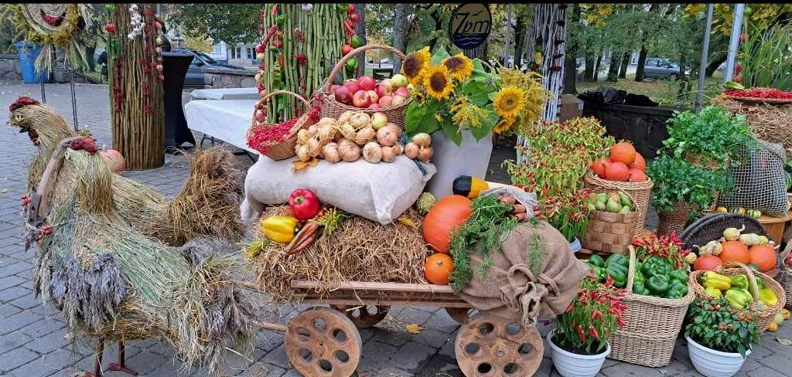
„Kai sveikas maistas - nereikalingas ir vaistas“
LIEPOS mėn. iššūkis
Zarasų profesinė mokykla

Slide 2
MŪSŲ MOKYKLA
„Maistas turi būti sveikas“,
Žino tai kiekvienas vaikas.
Turi būti dar - gardus,
Skoningai patiektas – gražus.
JEIGU VALGAI TU SVEIKAI –
BUS NEREIKALINGI DAKTARAI:
NES KASDIENIS SVEIKAS MAISTAS –
TAI YRA GERIAUSIAS VAISTAS.

Slide 3
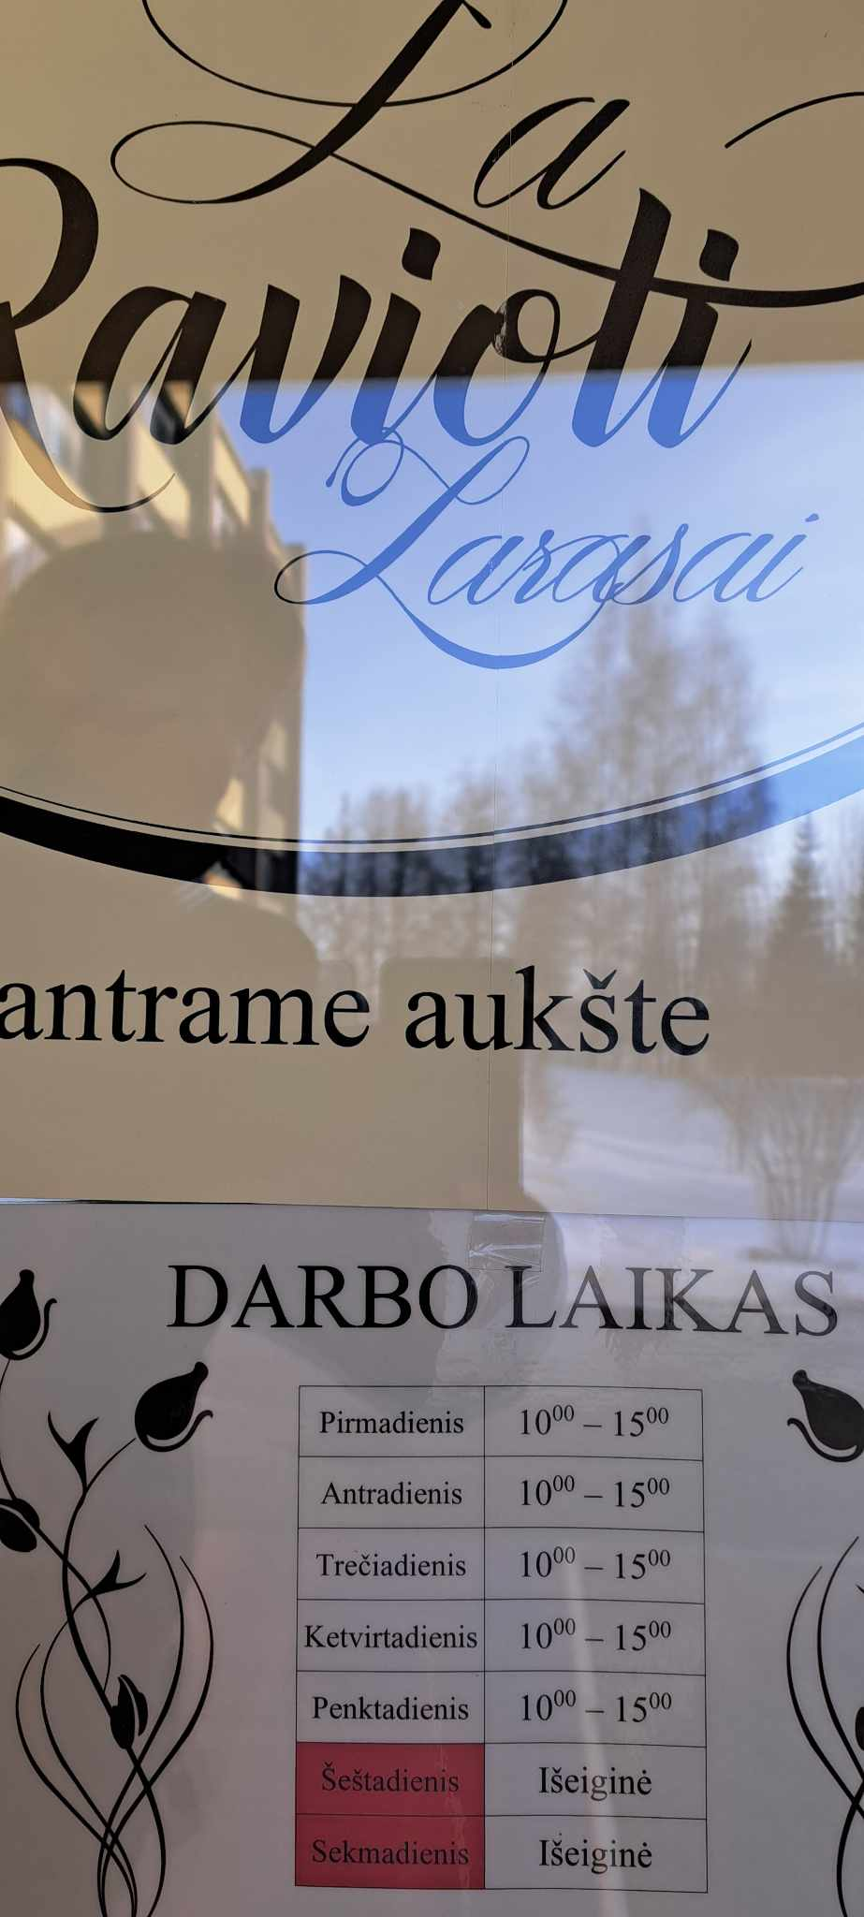
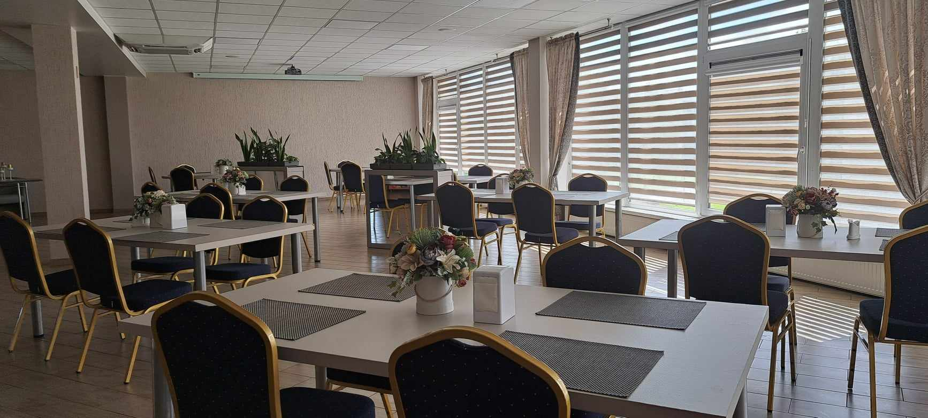
Mokykla turi valgyklą ir kavinę

Slide 4
Mokykloje ruošiami virėjai.
Yra puiki Kulinarijos laboratorija.
Kelių mokinių laidų sudėliota naudingų receptų knyga „MALONU VIRTI – GARDU RAGAUTI“.

Slide 5
Recepta Jūsų – pagaminta MŪSŲ

Slide 7
Varškės pyragas su apelsinais
Receptas:
Miltai 220 g
Sviestas 0 g
Cukrus 30 g
Kiaušinis 1 vnt.
Įdaras:
Varškė 400 g
Grietinė 30 g
Cukrus 30 g
Kiaušiniai 2 vnt.
Krakmolas 15 g
2-3 apelsinai

Slide 9
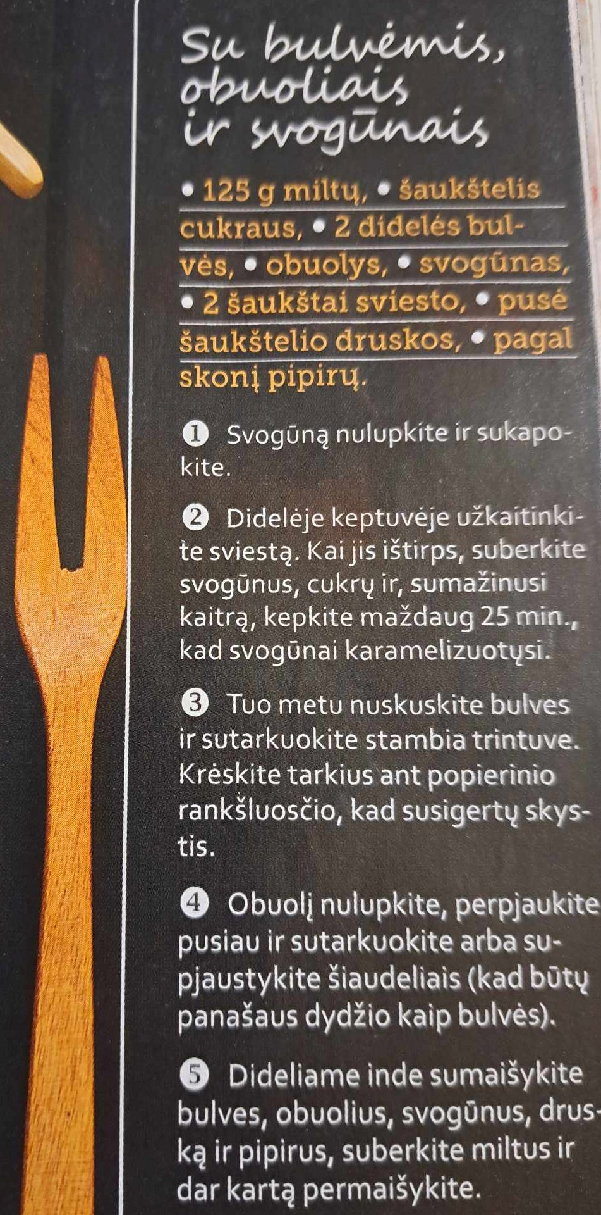

Slide 11
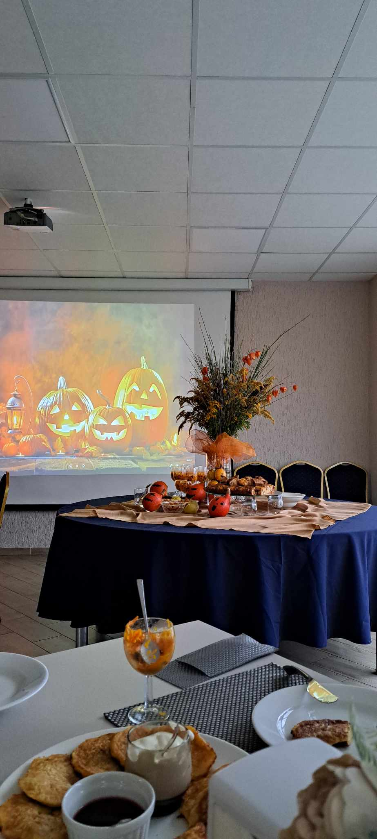

Slide 15
Receptai koreguojami
Kvietiniai miltai keičiami
Grikiniais,
Avižiniais,
Pilno grūdo,
Rupaus malimo.
Mažinamas kiekis
Cukraus,
Druskos.
Grietinė keičiama
Varškės mase,
Pridedant žalumynų
Jogurtu

Slide 16
Vyksta sklaida
Organizuojami seminarai, kuriuose tobulinami sveiko maisto gaminimo įgūdžiai
ne tik mokytojams,
Bet ir mokinių tėvams („Sveikos mitybos mokymai tėvams“ (Projektas Nr. 08.4.2-ESFA -V628-01-0002 Sveikos mitybos įgūdžių formavimas tikslinėse teritorijose, finansuojamas Europos socialinio fondo ir Lietuvos Respublikos biudžeto lėšomis). Lektorė dietistė Dalia Lenkutienė

Slide 17
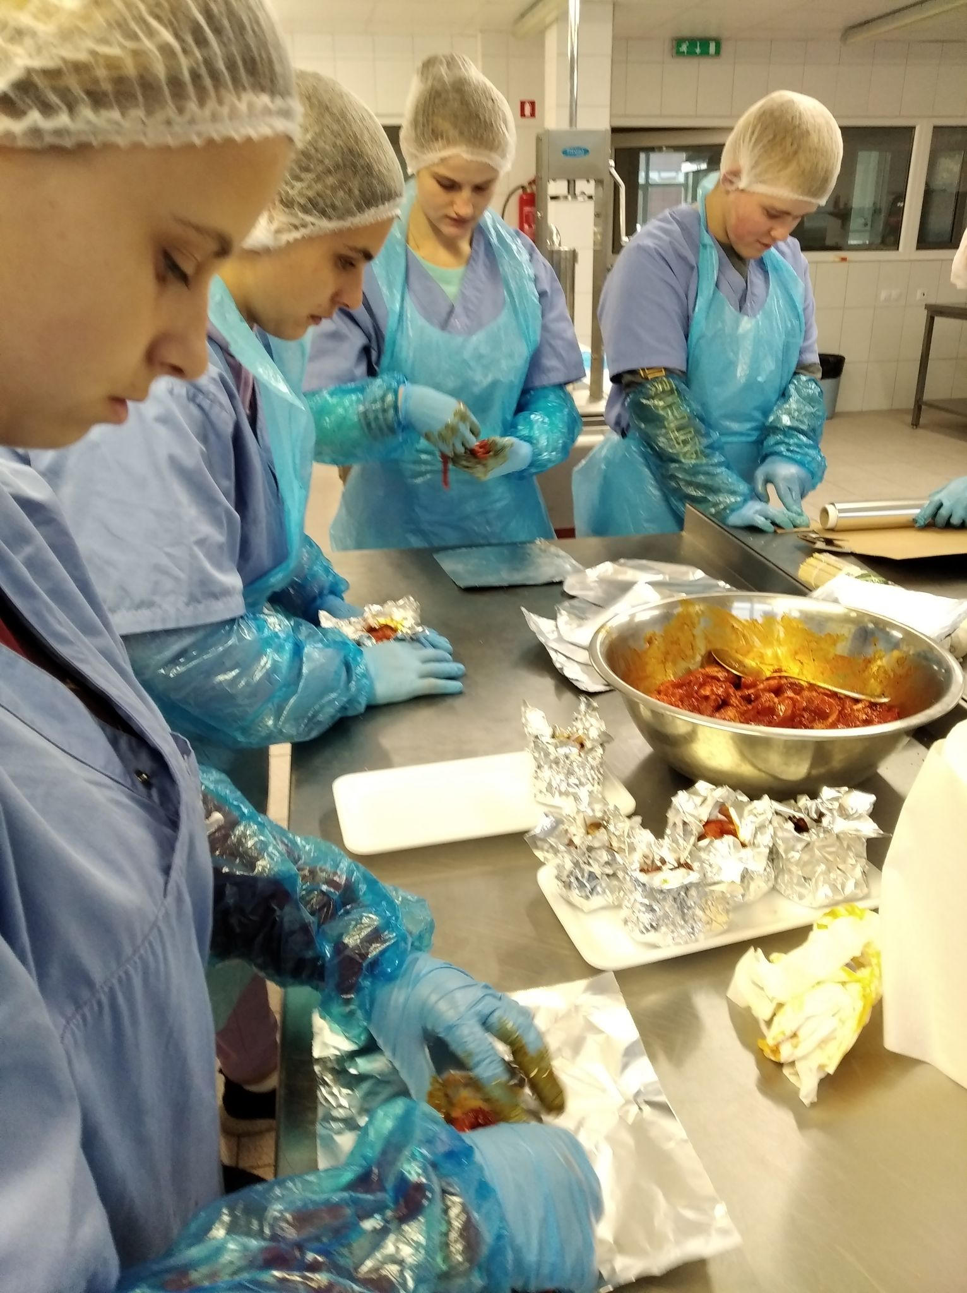
Atvyksta mokiniai ir mes vykstame kitur...

Slide 18
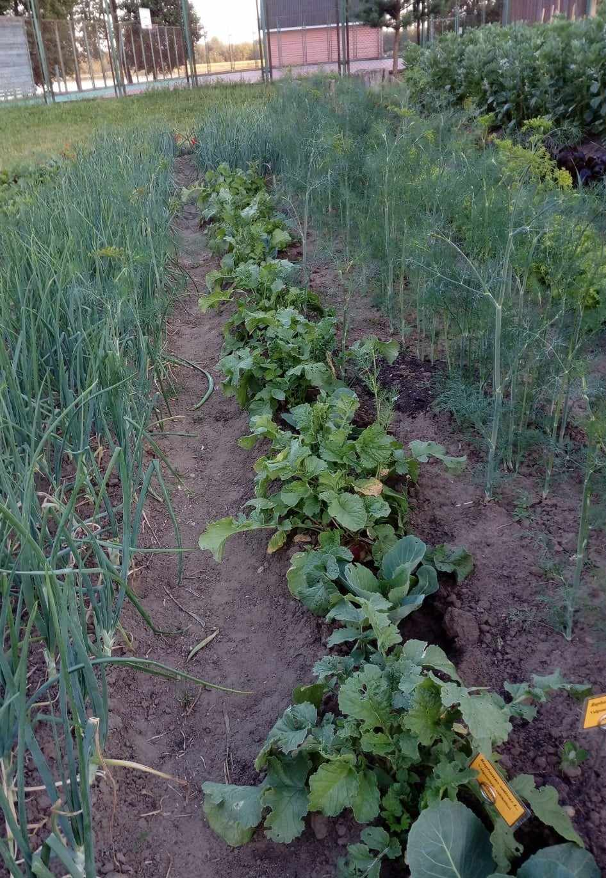
Užaugus mokyklos daržui, džiaugiamės derliumi

Slide 19
KALCIO DOVANOS TIKRAI – VARŠKĖS APKEPAI

Slide 20
Naudotos Zarasų profesinės mokyklos archyvo nuotraukos Sudarė Genė Juršienė ir Giedrė Mičiūnienė

